Slide 1

华为FusionSolar 智能光伏解决方案
助力水面光伏领跑者项目
FusionSolar

Slide 2
水面光伏电站的建设挑战
FusionSolar

Slide 3
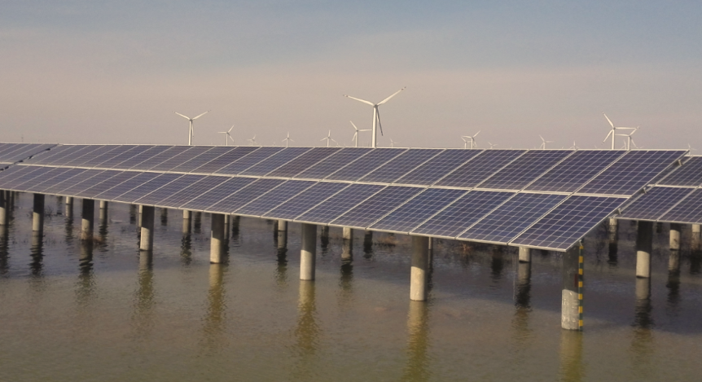
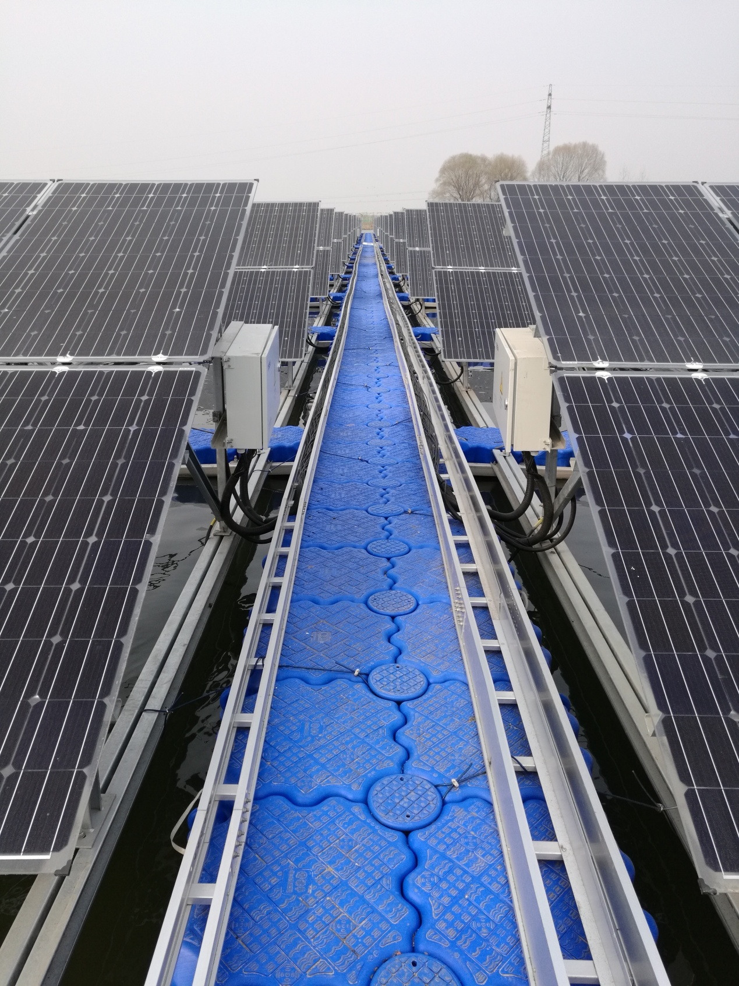
水面光伏电站建设支架成本比地面电站更高，需要从系统角度考虑如何降低LCOE
打桩式水面光伏电站支架成本相比普通地面光伏电站增加0.16元/W。
水面漂浮光伏电站支架成本相比普通地面电站增加0.71元/W。
打桩式水面电站支架形式
成本项目 | 传统浮箱式 | 漂浮一体化浮箱式 | 漂浮式 （浮管） | 打桩式 | 地面电站
基础 | 0 | 0 | 0 | 0.39元/W | 0.23元/W
浮箱 | 0.96元/W | 1.70元/W | 0.98元/W | 0 | 0
锚 | 0.09元/W |  | 0.09元/W | 0 | 0
支架 | 0.31元/W | 0 | 0.31元/W | 0.396元/W | 0.39元/W
合计 | 1.36元/W | 1.70元/W | 1.33元/W | 0.786元/W | 0.62元/W
安装角度 | 最佳倾角 | 10°~20° | 最佳倾角 | 最佳倾角 | 最佳倾角
漂浮一体化电站支架形式

Slide 4
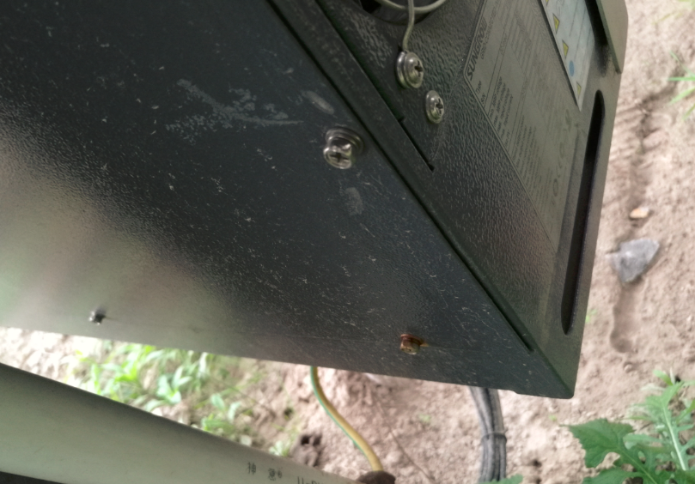
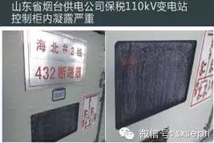
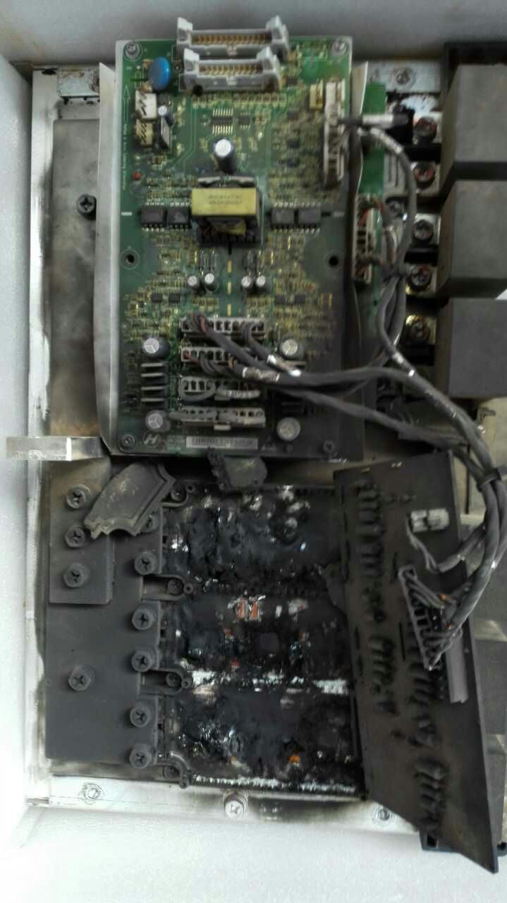
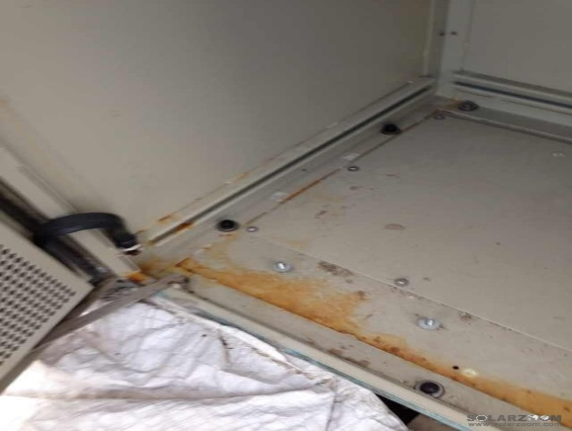
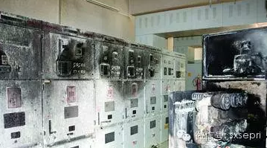
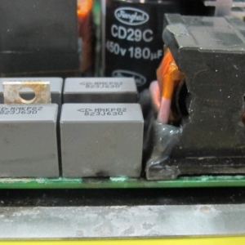
水面电站湿度高，影响电气设备可靠性，需要提升设备防护等级
水面电站湿度大，电气设备如表面处理工艺不过关则易导致电气设备金属表面锈蚀，影响密封性能，高温、高湿环境易使设备内部出现凝露现象，降低设备内部的绝缘间隙，严重的甚至引起设备起火，造成火灾事故。
设备表面和紧固件锈蚀
凝露现象易导致短路起火
盐雾腐蚀导致局部放电

Slide 5
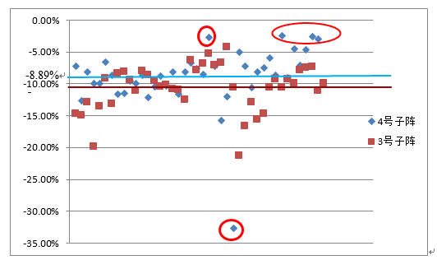
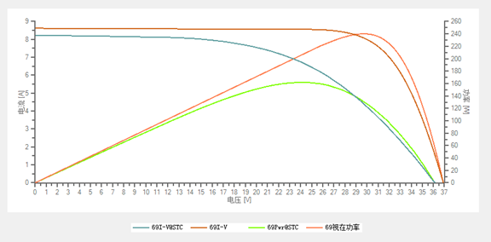
水面周围环境湿度较大，组件功率衰减严重，需要采用更可靠的方案抑制PID效应
在常熟某9.8兆瓦水面电站，运行2年左右，大部分组串功率衰减在5%-15%之间，组件一致性失配和功率衰减严重，影响发电量。
组串衰减情况离散分析
组件衰减前后的I-V/P-V曲线对比

Slide 6
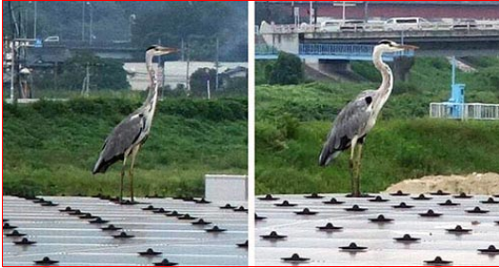
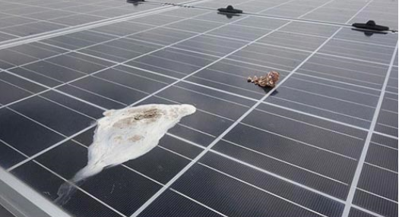
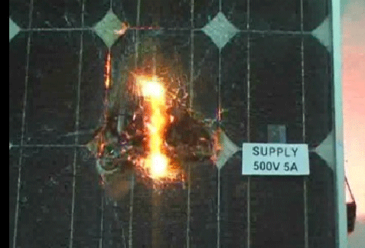
水面电站清洗难度更大，鸟粪等遮挡现象清理不及时，加剧组件一致性失配甚至引起热斑
水面电站附近水鸟较地面电站更多，导致组件表面因鸟粪导致的遮挡现象较地面电站更加严重，易导致组件失配现象发生，甚至引起热斑现象，导致组件发生故障
水域附近水鸟种类繁多
鸟粪造成组件出现局部遮挡
长期的局部遮挡易导致热斑

Slide 7

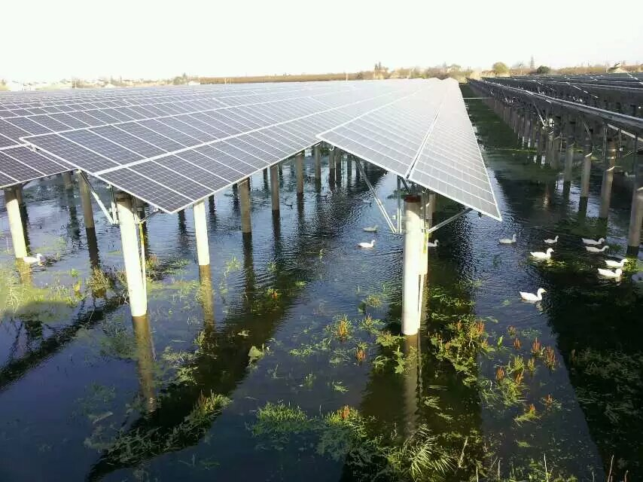
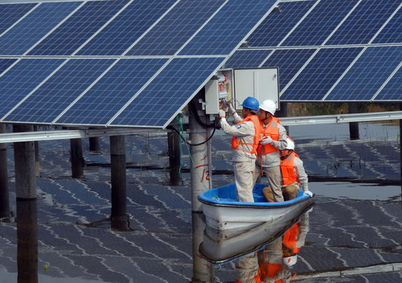
水面光伏电站现场环境复杂故障排查和定位困难
设备安装高度低影响维护
水面高度变化不利于维护
现场故障定位、排查困难
为降低重心防止倾覆，设备安装高度距离地面不足1m，不利于现场故障的排查与维护
设备高度随着水位在不断变化，枯水期设备距离水面高度较高，运维人员很难对设备进行故障处理
水面光伏环境复杂，相比地面电站故障定位更加困难，不利于故障的快速恢复，影响光伏电站的发电量

Slide 8
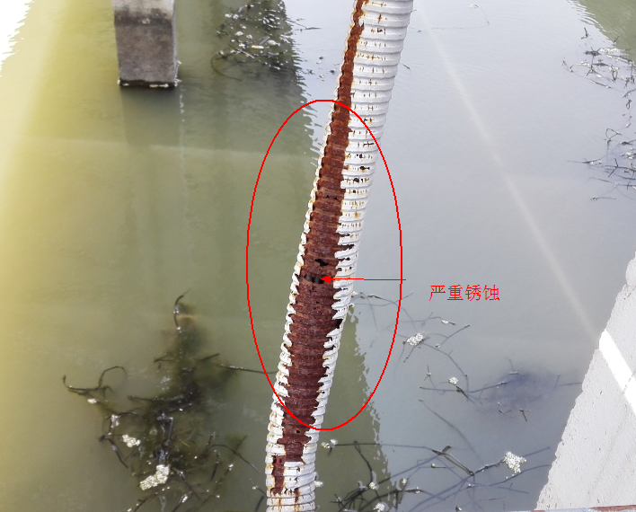

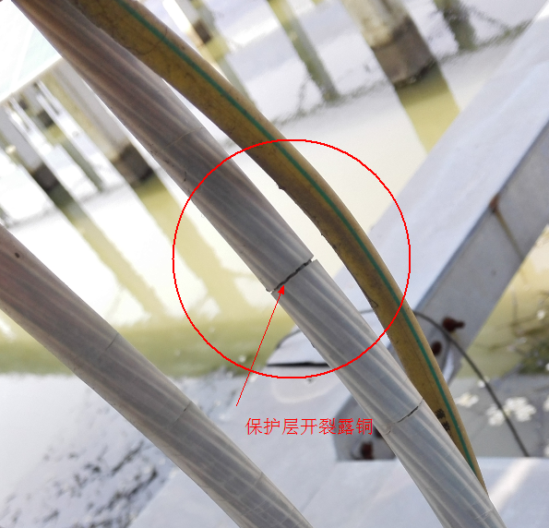
水面光伏电站多为渔光互补模式，安全性更加重要，需要从电站设计和设备选型两个层面考虑
水上光伏电站通常按照渔光互补模式建设，与人的生活、工作联系紧密，如出现线缆套管锈蚀脱落、线缆表面绝缘破损导致的漏电现象将对渔民的生命财产安全造成严重威胁。
!
!
!
直流
直流
交流
集中式方案：直流环节长，交流环节短，逆变器无RCD保护
组串式方案：直流环节短，交流环节长，逆变器有RCD保护
直流
交流

Slide 9
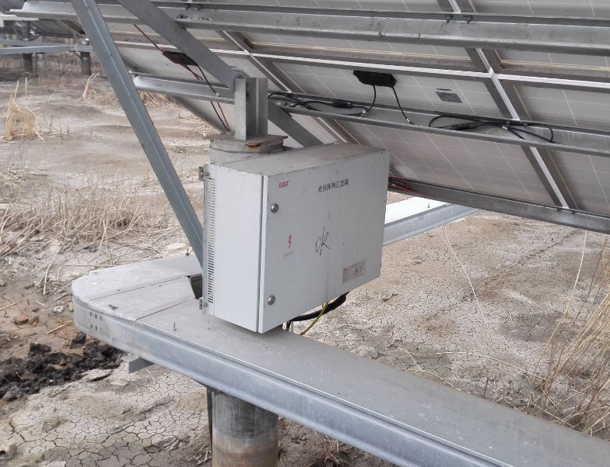
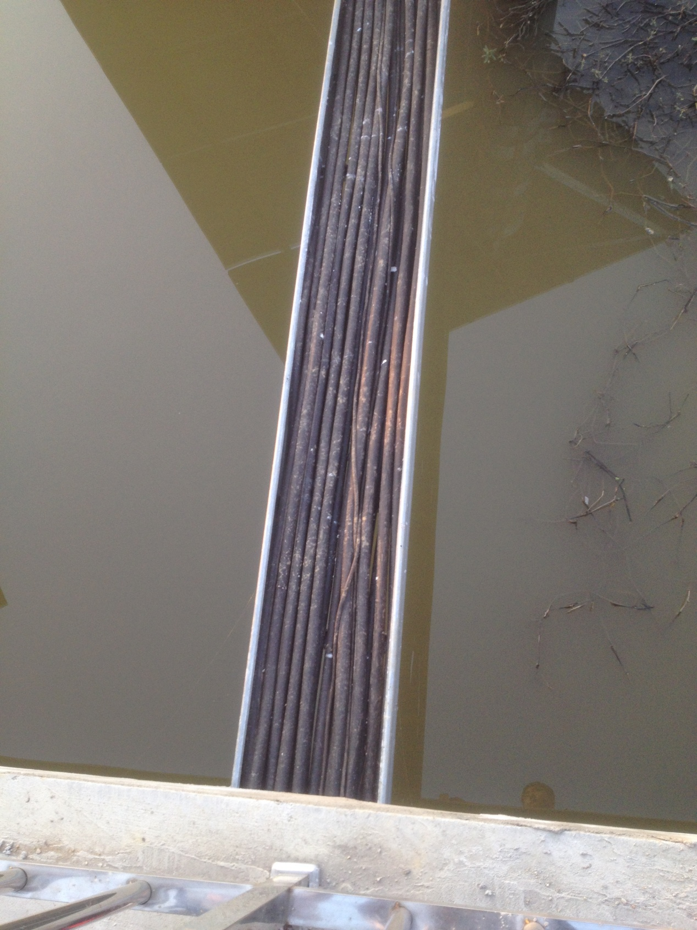
通讯线缆与动力线缆共用桥架，易受到干扰，导致通讯不稳定出现断链，甚至中断
打桩型水上光伏电站通常通讯线缆与功率线缆共同敷设在一个桥架中，容易的对子阵内的设备通讯造成干扰，导致通讯丢包或中断，对电站的日常运行监控和故障定位十分不利。
通讯线缆与功率线缆共桥架

Slide 10
智能光伏电站解决方案助力水面光伏领跑者项目
FusionSolar

Slide 11
降低水面电站的平准化度电成本应从多个维度入手
初始投资
－固定资产残值＋
25年运营成本
＋
25年利息总和
LCOE
=
LEVELIZED COST OF ELECTRICITY
平准化度电成本
25年发电量总和
提升光伏电站的系统发电量
降低生命周期内的运营成本
降低光伏电站的初始投资
高可用度技术，降低设备故障损失
多路MPPT技术，降低组串失配损失
高效发电技术，降低功率变换损失
减少易损件的使用，降低维护成本
高防护等级，隔离外部环境
降低人力成本
简化系统组网，让电站更简单
通过更先进的技术

Slide 12
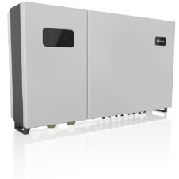
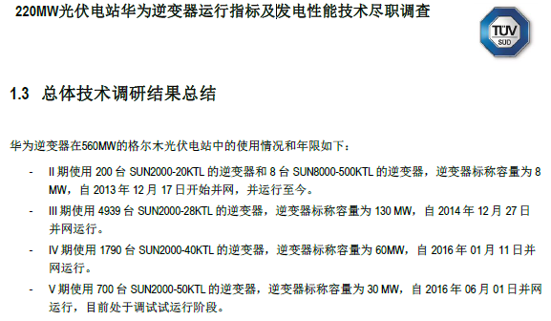
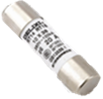
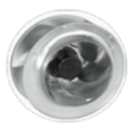
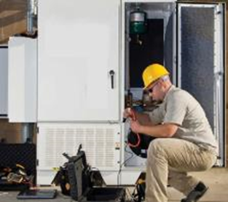

高效发电
华为智能光伏解决方案系统可用度高达99.99%以上
无直流熔断器
无外置风机
无需现场维护
智能光伏无易损件，维护简单
南德TUV可用度调查报告

Slide 13
实际运行中平均转换效率:智能光伏比集中式高1%以上
高效发电
测试机型 | 中国效率 （实验室测试） | 最高效率 （实验室测试）
智能光伏控制器 | 98.49% | 99.15%
传统集中式 | 98.34% | 99%
大同某领跑者项目组串与集中逆变器转换效率对比
选取23# 63#方阵集中式逆变器两周平均值
选取39# 40#方阵智能光伏控制器两周平均值
Notes:
A YG
B YG
C SN

Slide 14
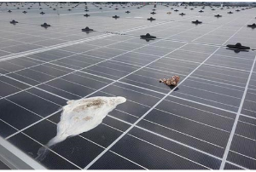
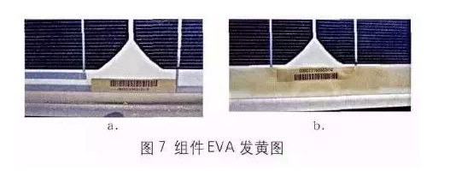
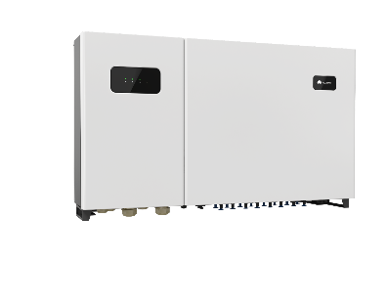
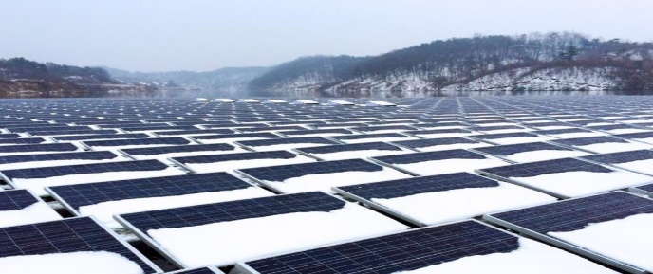
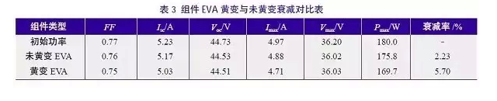
高效发电
多路MPPT有效应对水面光伏场景中常见的组件衰减不一致和污物遮挡导致的发电量损失
局部遮挡造成失配
组件衰减离散性失配
每个1.6MW子阵多达136路MPPT，良好应对组串失配
水面周边鸟类数量多
EVA老化变黄
MPPT4
１００％
MPPT3
１００％
MPPT2
水面降雨降雪后水渍
造成衰减差异
１００％
MPPT1
遮挡
５０％
每个1MW子阵仅为2路MPPT，组串式配损失大
1. 组件EVA老化衰减不一致
2.组件表面水渍或降雪等局部遮挡导致的组串失配现象
3.水面周边鸟类多，鸟粪形成遮挡相比地面电站更甚，导致组件局部遮挡，甚至热斑故障
1
路
M
P
P
T
90％
水面电站组串失配原因
90％
!
!
90％
遮挡
０％

Slide 15
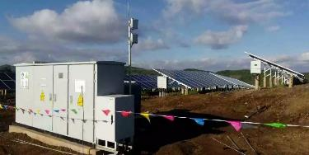
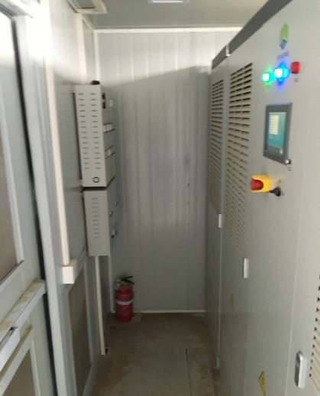
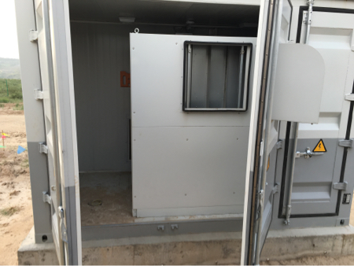
高效发电
降低系统自耗电：智能光伏比集中式方案降低0.218%
智能光伏电站解决方案
项目 | 工作时长 | 智能光伏 | 集中式方案 | 数据来源
逆变器自耗电（风扇及内部控制系统） | 1000h | 0 | 2*1200W | 逆变器设计规格书
通讯柜 | 24*365h | 13W | 20W | 宣传彩页
防PID | 8*365 | 100W | 负极接地方案 | 宣传彩页
机房照明系统 | 1*365h | 0 | 40W | 设备规格书
直流汇流箱 | 8*365h | 0 | 12*25W | 汇流箱电源规格书
总计 |  | 405.88kWh | 2589.8kWh | 计算
损耗比 |  | 0.041% | 0.259%
通讯柜
智能光伏控制器
传统集中式方案
逆变器风扇
通风设备
照明等

Slide 16
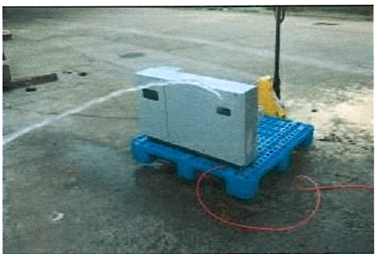
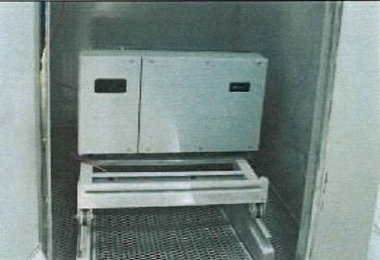
安全可靠
智能光伏控制器通过中国船舶重工可靠性实验室IP65防护等级测试，隔离外部环境对内部器件的影响
多角度喷射水验证防水性能
砂尘试验箱中验证防尘性能
防水等级测试报告
防尘等级测试报告

Slide 17
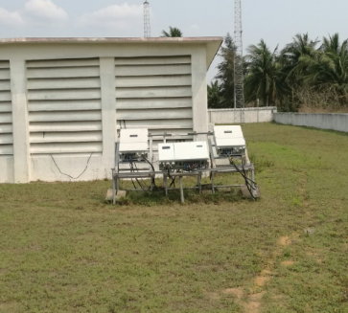
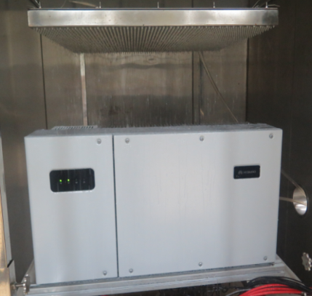
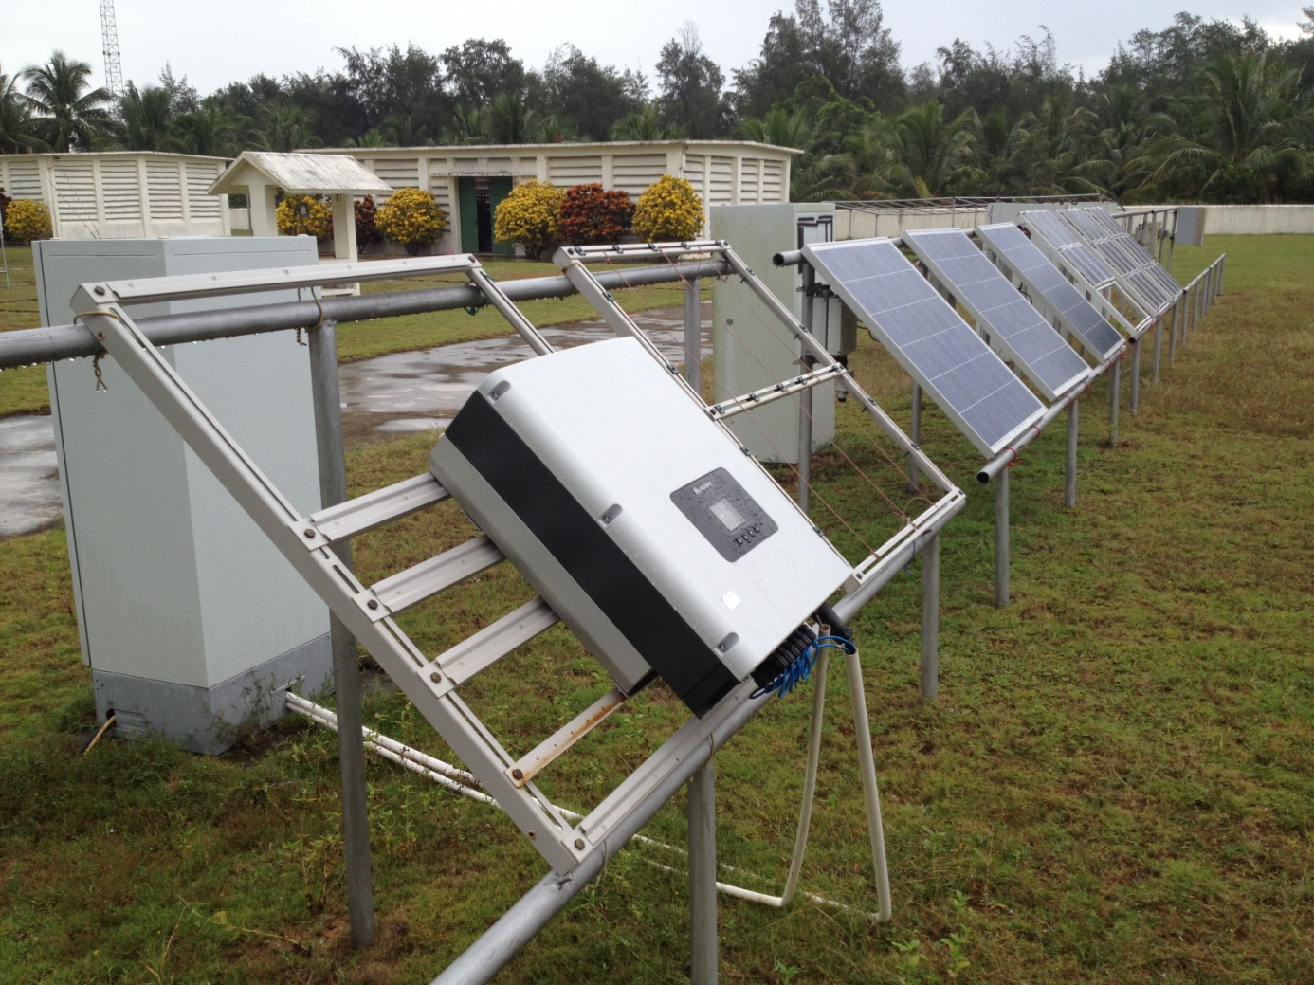
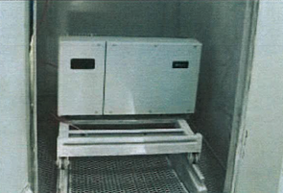
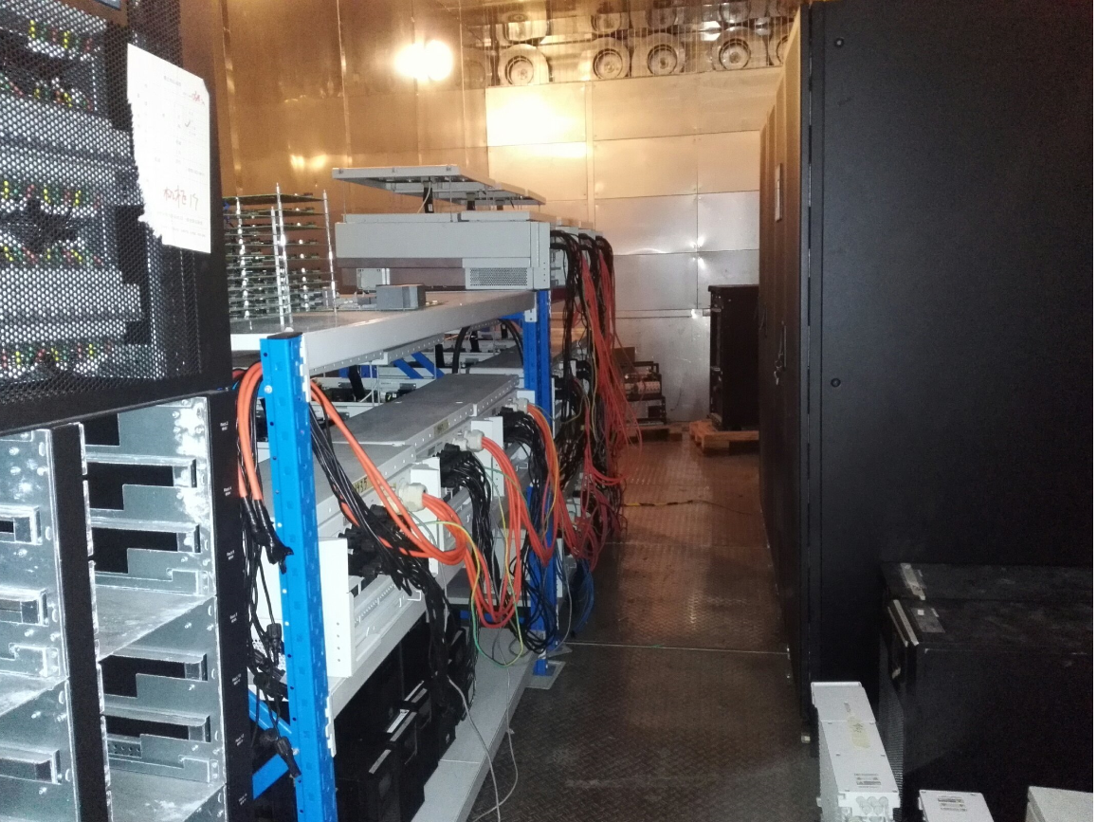
安全可靠
专门针对水上光伏电站的环境进行测试，验证长期可靠性
外场暴露试验
海南万宁高温、高盐雾试验场距离海边350m，验证时间长达3年，目前仍在持续测试中。
高温淋雨试验
将逆变器放置在淋雨试验箱中运行10h后喷淋0.5h，再次运行，再持续喷淋10分钟后关闭喷淋器，循环10次。
湿尘实验
使用直径＜50μm滑石粉模拟灰尘，用量为2kg/m³，测试时间为2小时。
高温高湿实验
环境温度70℃，湿度85%，上电运行5000h，观察逆变器各项运行指标。

Slide 18
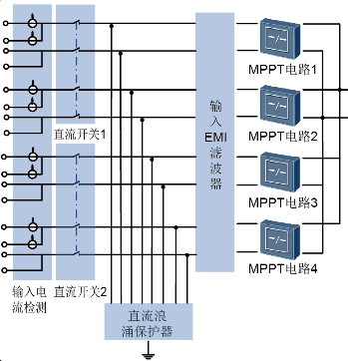
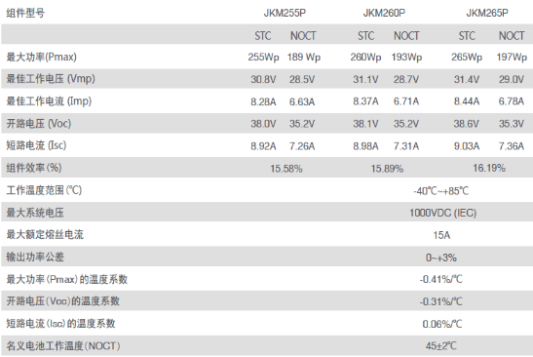
安全可靠
智能光伏无熔丝技术：“两路组串一路MPPT”设计，从源头避免使用熔丝，应对水面光伏场景
即使有一串故障，短路电流不超过10A，单电池组串和电缆能承受15A的反向电流，属于安全范围，不需要额外保护措施

Slide 19
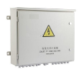


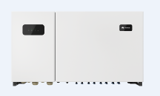
安全可靠
智能光伏高压小直流系统比高压大直流系统更安全，更适用于水面光伏电站
集中式
高压大直流系统
…
直流短路电流高达160A，20A组串保护熔丝熔断，需要更换
直流短路电流高达1300A
反灌电流仅10A
MPPT1
智能光伏
高压小直流系统
MPPT2
MPPT3
MPPT4
直流电流小，路径短

Slide 20
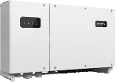
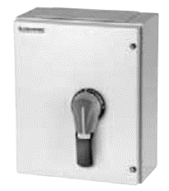


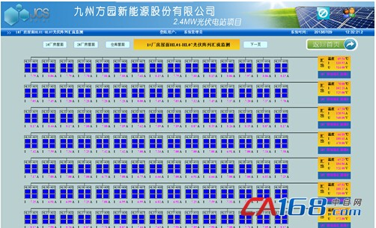
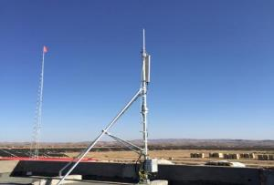
安全可靠
PLC电力载波通讯替代RS485，无线通信替代光纤通信
减少施工和维护工作量
1. 功率线缆与通信线缆共走线槽，通信质量差，容易受到干扰，上报数据不准确。
2. 线槽如没有盖板，长期阳光直射会影响线缆寿命。
电力线传输数据，无需布置通讯线，无需施工，节省投资。
SmartLogger
PLC
江苏十几个渔光互补电站均有通讯故障情况，光纤由于检修排查困难，一直无法修复，电站故障及安全风险无法监控
彻底消除线缆故障
PLC取代RS485
4G无线通信

Slide 21
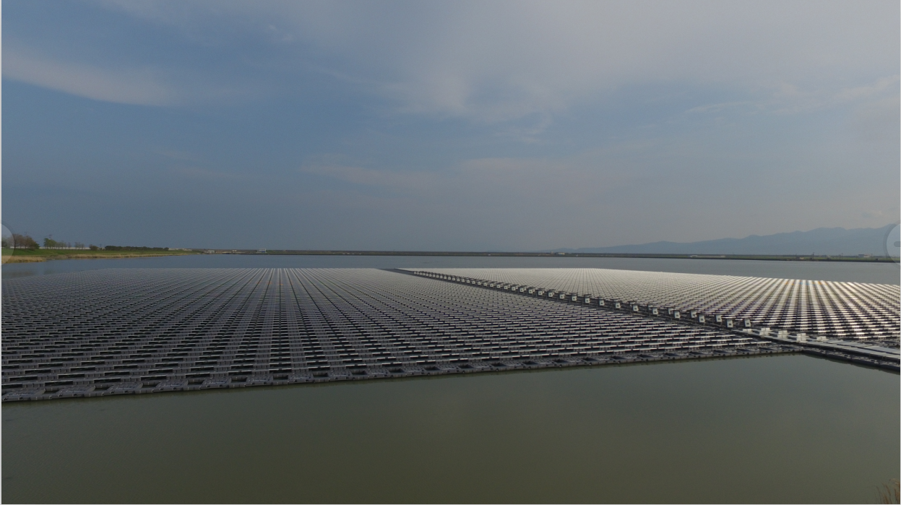
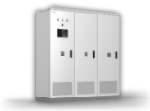





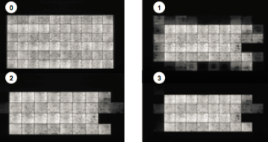






安全可靠
水面电站湿度大，要规避PID效应，同时保障人身安全
传统方案接地抑制PID的方法不安全
触电
PV-通过熔丝接地，人不慎触碰电池板正线，将可能引起电击事故，且无法通过附加装置避免。
负极接地，存在触电风险
智能光伏：系统中设置虚拟正压电路实现
所有电池板对地正电压，安全规避PID效应
PID (Potential Induced Degradation)是潜在电势诱导衰减， 最容易出现在潮湿环境条件下，导致组件输出功率下降，影响发电量。
有效规避PID效应
X
安全
虚拟接地专利

Slide 22




智能营维
智能控制器实现组串级0.5%高精度监测，是传统方案的6倍，实现电站数据的全量采集
无法检测每路电压数据，检测精度仅为3%，无法定位故障
实时监控组串状态，发生异常自动告警，精确定位组串故障
PV1
MPPT1
!
PV2
!
PV3
MPPT2
PV4
DC/AC
逆变
!
!
!
PV5
MPPT3
PV6
!
…
PV7
MPPT4
PV8
!
传统集中式方案
智能光伏方案

Slide 23





智能营维
水面电站人工巡检排查困难，减少设备易损件使用
水面漂浮电站靠船只+步行运维
集中式方案：大量易损部件导致频繁巡检维护
水面电站环境复杂，不利于现场的故障排查
智能光伏方案：无易损部件设计，以整机更换代替现场维修
无熔丝

Slide 24
智能营维
智能光伏可节省20%~50%的人力成本
传统电站 |  |  |  | 智能光伏电站
西北某集中式40MW |  | 西北某集中式300MW |  | 华北某电站170MW
角色 | 人数 | 角色 | 人数 | 角色 | 人数
站长 | 1 | 站长 | 1 | 站长 | 1
副站长 |  | 副站长 | 1 | 副站长
值班长 |  | 值班长（3个班次） | 3 | 值班长（2个班次） | 2
监盘（两个班次，检修+运行） | 8 | 监盘（2个班次，白班2个，夜班2个） | 4 | 检修+技术员（2个班次） | 8
 |  | 子阵工作组（3个班次，白班工作组和夜班工作组，另外一个工作组休息） | 25 | 运行（2个班次） | 4
 |  |  |  | 文员（2个班次） | 2
总人数 | 9 | 总人数 | 34 | 总人数 | 17
人均管理规模 MW | 4.4 | 人均管理规模 MW | 8.8 | 人均管理规模 MW | 10
 |  | 备注：电站规模越大，人均管理规模会有部分提升 |  | 备注：智能光伏可以大幅提升人均管理规模
20%~50%人力节省
15.5MW/人
华北某170MW智能光伏电站（17人）
10MW/人
6MW/人
8.8MW/人
6.5MW/人
西北某300MW传统方案电站（34人）
4.4MW/人
西北某传统方案电站（9人）
电站规模

Slide 25
华为FusionSolar智能光伏电站解决方案的创新设计
FusionSolar

Slide 26



创新设计
智能化基本定义
智能化标准：减少人的介入，全自动化运行；系统状态自动诊断、自动调节和修复
经营
APP
云操作系统
服务器/存储
智能营维云中心
智能化
大数据分析,预防性运维
专家运维系统，远程运维指导
云平台
信息化
组串级高精度监控,全量数据
高速可靠低成本传输
自动化
减少易损件，免维护设计；
维护简单，无需专家现场修复；
环境
检测仪
PV Panels
智能
光伏控制器
智能
子阵控制器
箱变
Notes:
智能化
基于大数据的问题分析，实现问题的主动发现和提供运维建议；
基于远程运维移动运维，实现专家的远程指导和复用；
基于专家运维系统，实现预防性维护；
基于自动报表系统，实现数据向不同层面自动报告；
信息化
电站全量数据的监测，每个组串的高精度智能检测，每个设备的运行信息，以后所有资产的属性和物理位置信息等
信息的高速可靠安全低成本传输，后台数据高可靠性存储及监视
自动化
减少建设和维护成本，系统无易损部件，25年免维护；
无需专家现场进行问题诊断，无需人工现场修复；

Slide 27


创新设计
智能光伏解决方案的架构和理念
全球化自动营维
实现智能化
简单
实现自动化
全数字化
实现信息化
一体化集中管理
远端少人值守
智能化管理、自动化运维
简化系统组网
无熔丝/无外置风扇和汇流箱； 24块一串方案
跟踪支架一体化，渔光、农光等一体化设计
开放的高速无线通信网络
云计算，大数据分析
开放的软件平台，开源的云操作系统
电网
数据处理
Cloud
云
电网接入
大数据挖掘
智能营维云中心
营维分析系统
光伏电站
数据传输
管
升压站
站级管理系统
智能光伏无线传输系统
光伏子阵
数据采集
端
组串及支架
智能光伏控制器
箱变
智能子阵控制器
行业应用传感器
及控制器
环境监测：温、湿度、风速
土壤状况、水质
无人机
清洗机器人
专用设备：大棚卷帘机、制氧机、喷灌设备等
Notes:
我们再看一下智能光伏解决方案3.0有哪些核心的变化。
一个是智能光伏控制器，我们有新的控制器，引入了很多新的设备。
第二个是把我们的无线通讯模块的供电功能、新一代的数据采集器功能打包成一个独立的设备，这个设备最大的好处就是部署、安装、维护非常方便。
第三个我们的管理系统、云计算系统、大数据平台都做了智能的升级。

Slide 28




创新设计
智能控制器：与渔业一体化融合，简化系统
智能光伏控制器
智能子阵控制器
PLC电子载波传输
4G 无线系统
传输系统和服务器
智能营维云中心
1、传感器及控制设备就近接入
2、共用智能光伏传输通道
3、云平台融合渔业管理模块，统一管理
水质监测
水质控制
传感器：
温湿度、溶氧、PH值
恒温控制
增氧机
鱼塘

Slide 29












创新设计
多产业一体化融合的运维管理
FusionSolar 智能营维云中心
农业、渔业专家
场景 1
光伏组串级0.5%高精度实时监测
电站监控系统
场景 2
远程专家指导运维
电子化两票
场景 3
水产环境实时监控及管理调度
智能光伏终端
移动工作管理
同时运维团队

Slide 30






创新设计
一体化云平台，构建面向“能源互联网”的应用基础
FusionSolar智能营维云中心
开放平台、开源系统，根据需要开发、扩展应用，面向未来演进
**集团
用户扩展
第三方扩展及对接
风能、水电管理模块
渔业、大棚等管理模块
智能微电网管理
售电交易平台
融资评估交易平台
······
······
华为Fusion云平台
开放架构，性能线性扩容
企业级开放云操作系统，前向兼容应用扩展
云操作系统
FusionSphere（OpenStack架构，开放API）
FusionComputer
FusionStorage
FusionManager
硬件平台
服务器
存储
核心交换
核心防火墙
数据中心机房及其他基础实施
Notes:
另外是我们的云平台，我们这个平台有两部分组成，一部分是软件，一部分是硬件，硬件就是基于华为公司的云计算技术，它里面包括服务器和系统。我们开发了一个FusionSolar智能营维云中心，这只是我们的第一步，关键是我们的这里面的API是开放的，第三方可以基于我的公开文档进行二次开发，另外我们的操作系统的源代码也是开放的，你想在这上面开发你自己的应用，比如你的风能的模块、储能模块、农业、渔业模块都非常方便，这个系统将来不止是华为一家在做，我们有千千万万的开发者可以加入到这套体系里面，整个生态链构成之后最主要的获益者就是我们的投资者，你们获得了非常有性价比的这样一套系统，这也是面向未来演进的一个考虑。

Slide 31


创新设计
电站组串全量检测，全面掌握电站中组件的健康状态
检测方式 | 业界IV检测仪 | 华为IV智能诊断
检测量 | 抽检1%~5% | 全量组串检测
耗时 | 一周（100MW） | 在线完成
人员 | 2~3人 | 一键启动检测
电量损失 | ＞1000kWh | ≈0kWh
诊断故障列表（超过14种）
组串无输出
组串存在污物遮挡
组串串联电阻过高
组串有组件存在PID
组串有组件阴影遮挡
组串存在电流失配
组串有电池电流输出极低
组串有电池电流输出异常
组串有组件玻璃面板损坏
组串有组件发生严重隐裂
组串有二极管短路
组件发生互联条断裂
组串短路电流过低
组串衰减过快

Slide 32


创新设计
基于组串IV曲线特征，通过智能诊断算法，实现问题根因识别
组串中任何故障导致的输出异常都会使组串IV曲线“变形”
通过对异常组串IV曲线的智能分析，判定组串的故障类型，并给出修复建议
组串中有
组件存在
阴影遮挡
组串有二极
管通路故障
（二极管短路/
互联条断裂）

Slide 33



华为相伴 幸福一生
高效
发电
智能
营维
安全
可靠
Copyright©2015 Huawei Technologies Co., Ltd. All Rights Reserved.
The information in this document may contain predictive statements including, without limitation, statements regarding the future financial and operating results, future product portfolio, new technology, etc. There are a number of factors that could cause actual results and developments to differ materially from those expressed or implied in the predictive statements. Therefore, such information is provided for reference purpose only and constitutes neither an offer nor an acceptance. Huawei may change the information at any time without notice.

